Slide 1


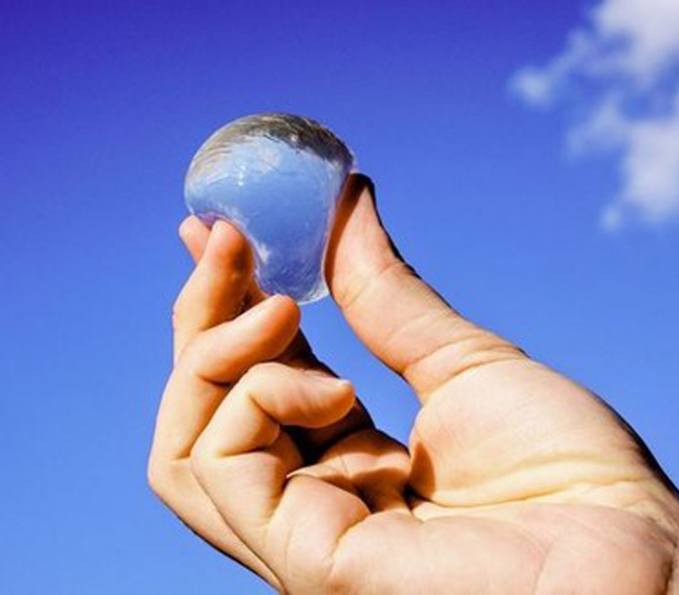
Elaboración de una botella de agua comestible
REPÚBLICA BOLIVARIANA DE VENEZUELA
MINISTERIO DEL PODER POPULAR PARA LA EDUCACIÓN
UNIDAD EDUCATIVA COLEGIO LOS PRÓCERES
3ER AÑO – SECCIÓN “C”
Integrantes:
#2 Juliana el rayes
#3 María e. Rivas
#17 victoria palma
#18 Ivana silva PUERTO ORDAZ, FEBRERO 2016

Slide 2
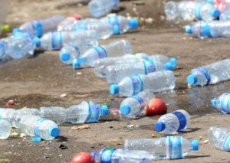
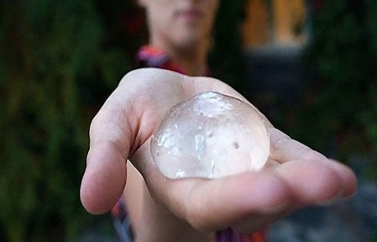
introducción
Planteamiento del problema
Justificación
Objetivos
A nivel mundial se produce toneladas de desechos y se ha promocionado a nivel educativo la reutilización y el reciclaje.
Las botellas plásticas abundan como desperdicio por todas partes y tardan entre cien y mil años en degradarse.
Ofrece una alternativa distinta a las botellas plásticas de las cuales el 80% de ellas no son recicladas
Esta botella biodegradable es una idea innovadora, que da a conocer la magnitud del problema
Son un producto al alcance de todos, que se puede formar en una cocina regular e incluso.
General: Elaborar una botella de agua comestible.
Mencionar los perjuicios ambientales ocasionados por las botellas convencionales (vidrio y plástico).
Investigar las propiedades de los compuestos necesarios para la botella.
Elaborar la botella comestible.
Demostrar la efectividad de la botella.
La contaminación es un cambio perjudicial que afectará nocivamente las condiciones de vida y que aumenta continuamente.
Específicos:
de la contaminación que los refrescos de cola y sus similares trajeron consigo

Slide 3
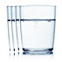
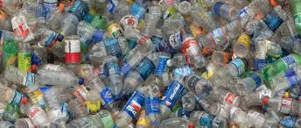
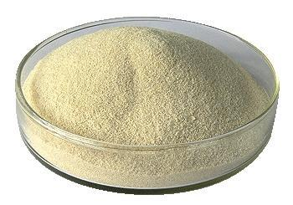
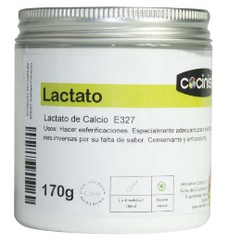
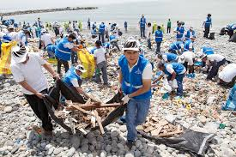
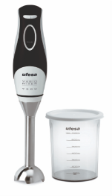
metodología
materiales
Diagnóstico
4 Tazas De Agua
1 Gramo de Alginato De Sodio
5 Gramos de Lactato de Calcio
Una Batidora Manual
Los plásticos en general han invadido grandes extensiones de tierra, haciendo necesaria su recogida.
Estas limpiezas generalmente son realizadas por voluntarios,
campañas o por agencias gubernamentales.
Muchos seres vivos, los cuales no consumen plástico, tienen que sufrir las consecuencias del desarrollo del ser humano,
De los miles de botellas que se fabrican solo un 15% a un 35% llega a la planta de reciclaje, tenemos que tener en cuenta también, es donde nos encontramos, y la conciencia ecológica de la región. Eso es una tasa muy baja para lo que se fabrica.
No sólo el reciclado es crucial para el cuidado del medio ambiente sino que, la reducción de la cantidad de material utilizado en los procesos productivos es vital para una actividad responsable.

Slide 4
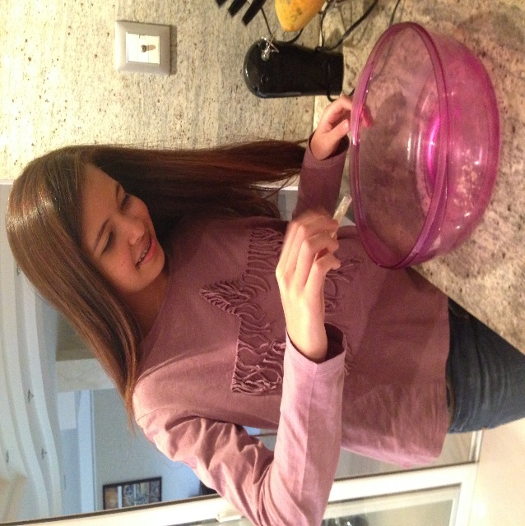
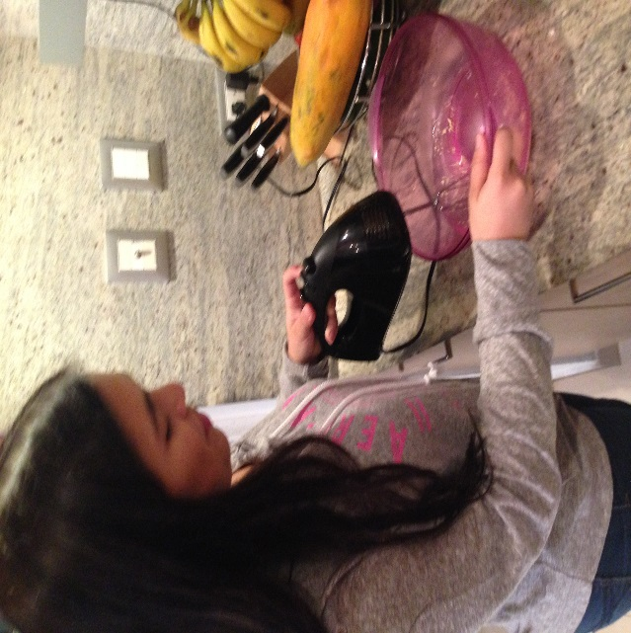
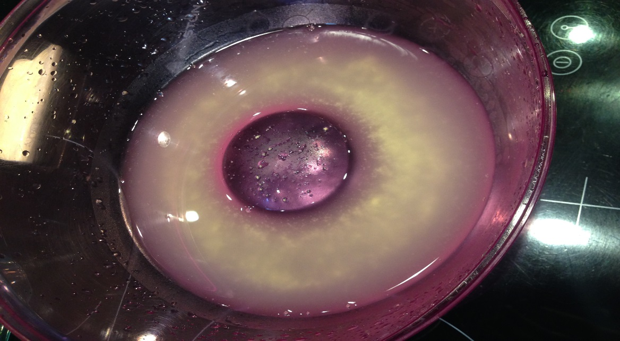
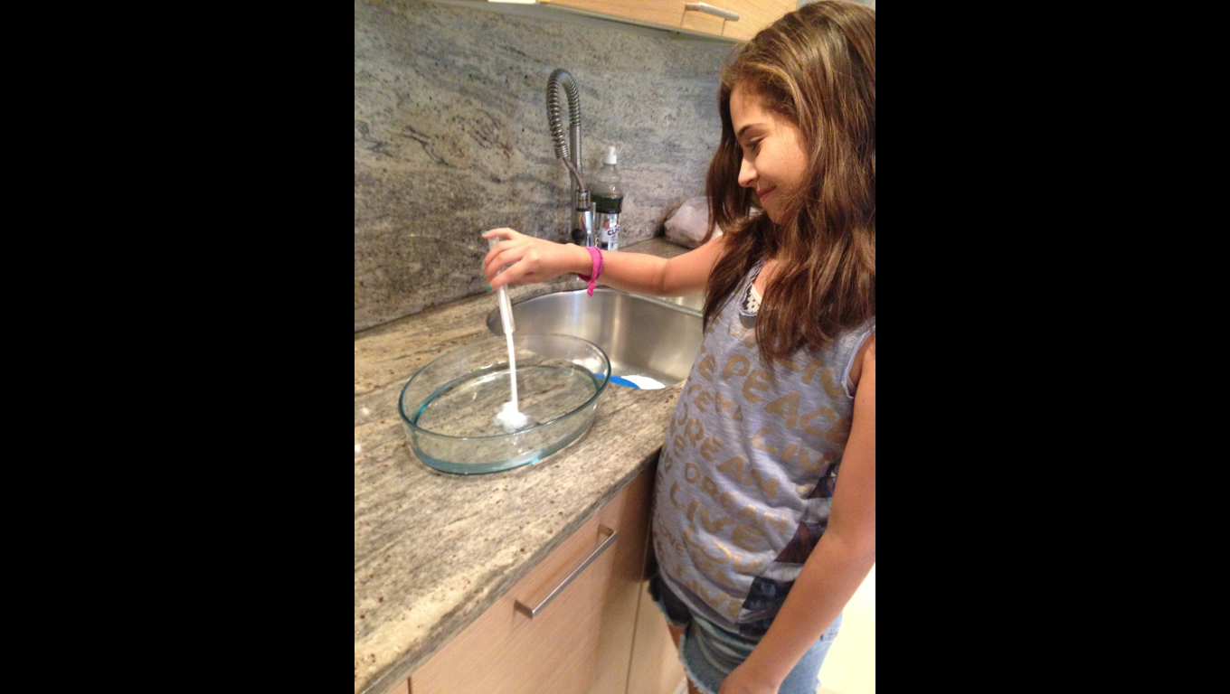
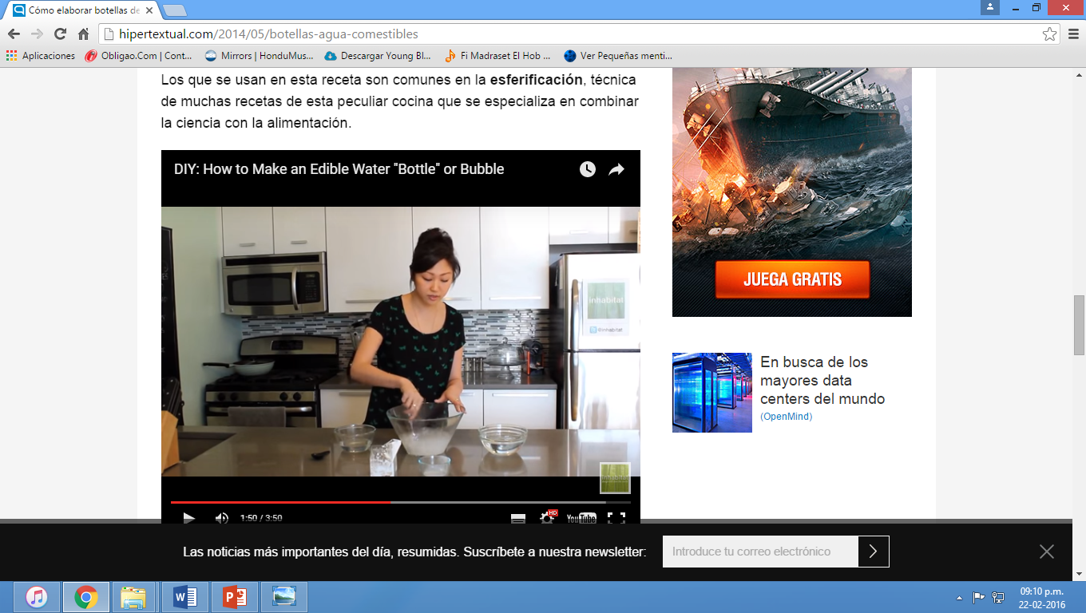
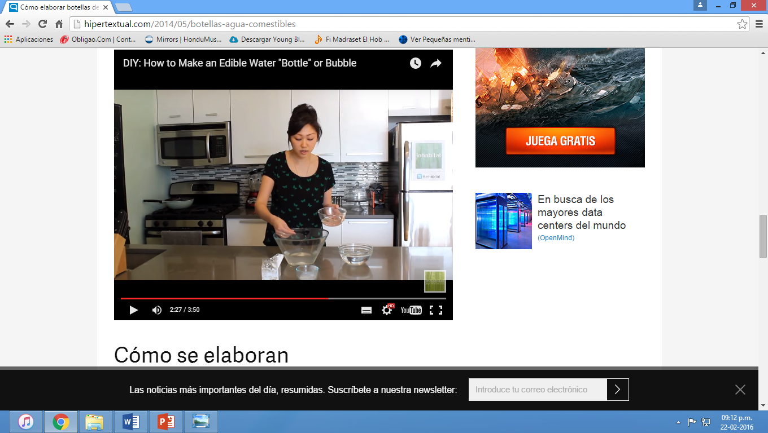
PLAN DE ACCIÓN
1
2
3
4
5
6

Slide 5
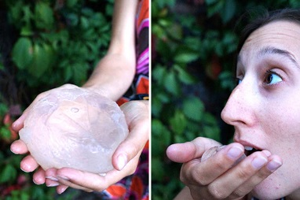
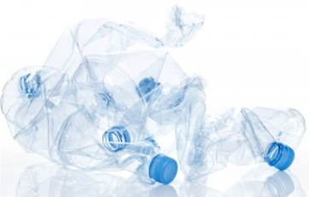
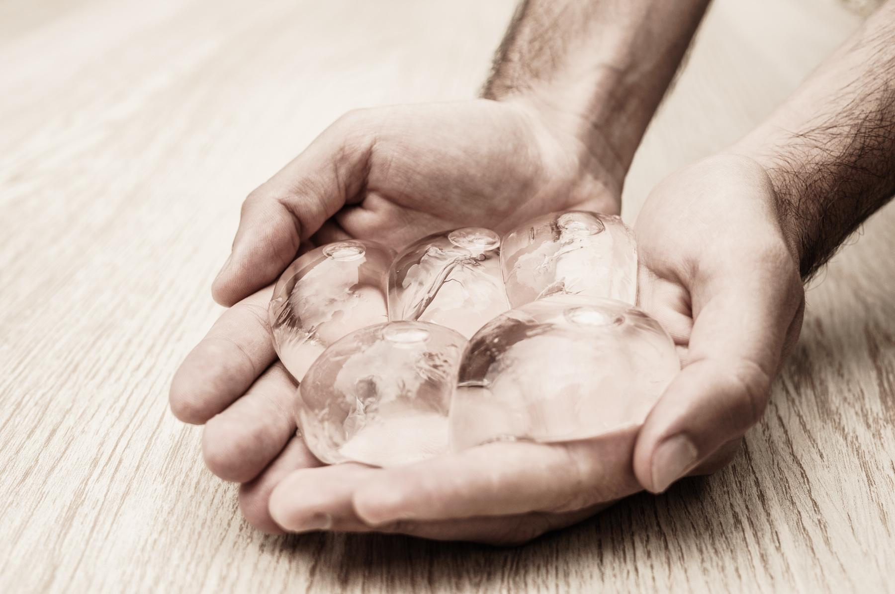
Resultados
Este proyecto está siendo muy promovido por la grandes compañías embotelladoras a nivel mundial.
Tiene como objetivo buscar que el agua que se almacene en una botella plástica a nivel comercial, sea almacenada través de burbujas que contenga agua por medio de materiales orgánicos.
Una idea que promete reducir el coste de fabricación y mejorar el impacto medioambiental.
Los materiales para realizar la botella son difíciles de ubicar y fueron suministrados por intermedio de un dentista y chef.
Al mezclar ambos compuestos se observa una mezcla que da origen a una membrana bien equilibrada de ambas algas.

Slide 6
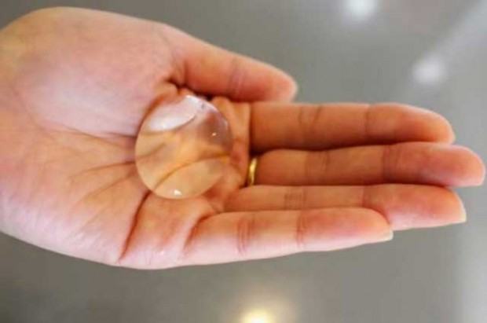
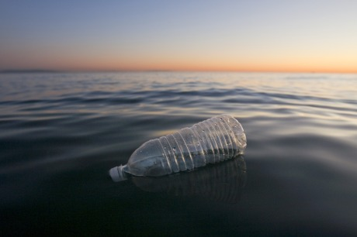
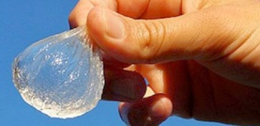
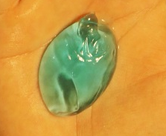
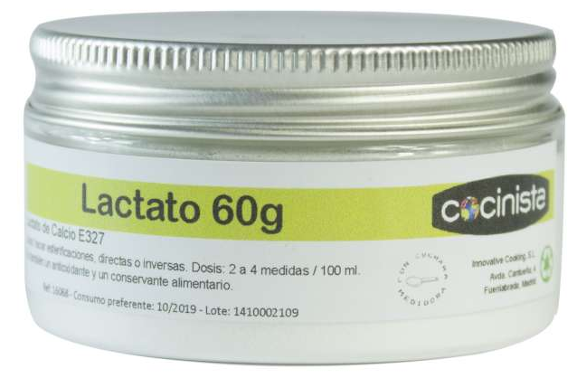
CONCLUSIONES RECOMENDACIONES
Las botellas convencionales contaminan el medio ambiente.
Una botella biodegradable da una alternativa para minimizar la contaminación, y concientiza a los que nos rodean sobre esta problemática
Los compuestos que se requirieron para este proyecto, es el lactato cálcico, una sal del ácido láctico; y el alginato sódico, un tipo de electrolito de macromolécula orgánica entre tipos de algas marrones.
Conseguir los materiales químicos antes nombrados fue complicado, pero fueron facilitados mediante un chef y un dentista.
La efectividad de la muestra fue comprobada al ser realizada por primera vez, y los resultados fueron exitosos.
La botella comestible al enfriarse se vuelve más moldeable.
El tamaño de la esfera puede controlarse solo cuando el agua este solidificada.
Esta botella puede hacerse con jugo de frutas y se puede realizar de muchos colores.
Es posible transportar agua de muchos sabores en estas “botellas” comestibles.

Slide 7
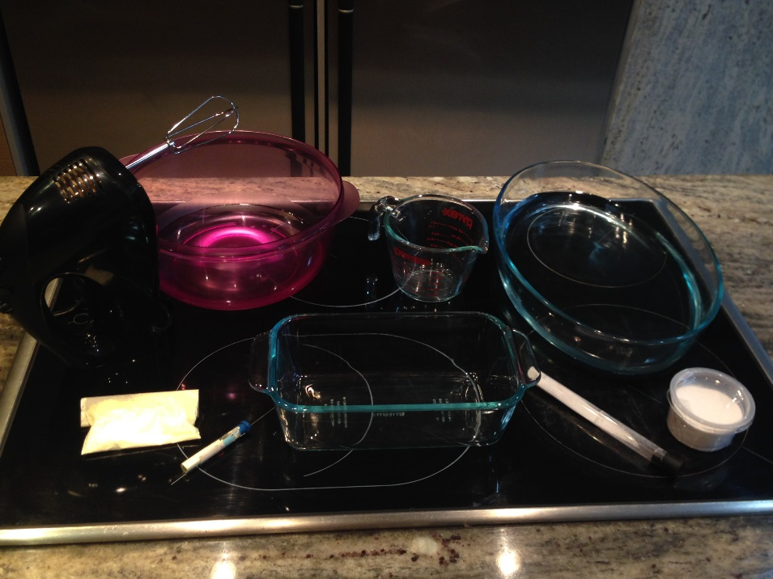
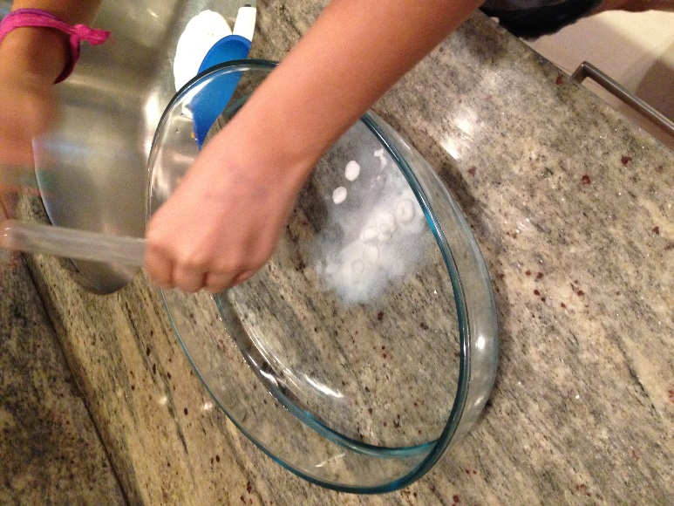
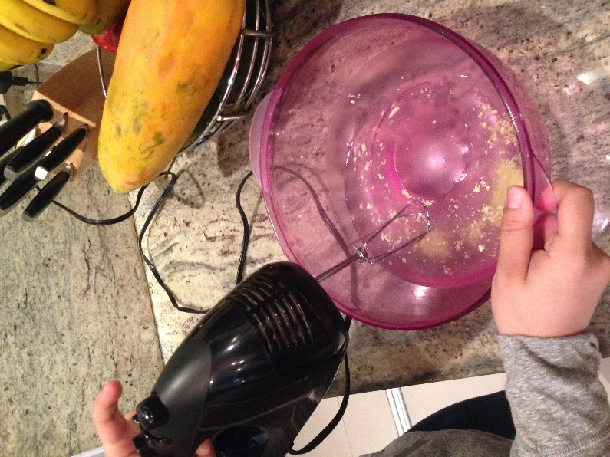
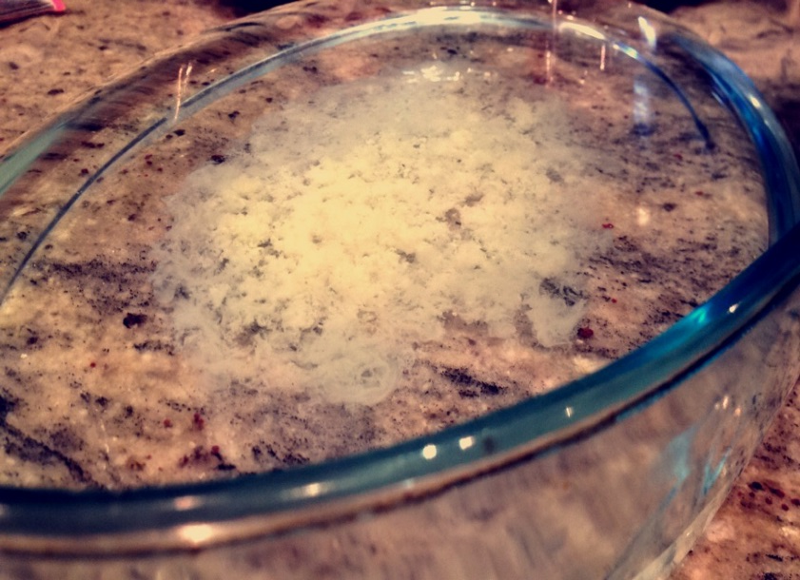
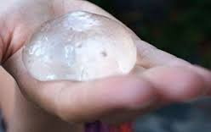
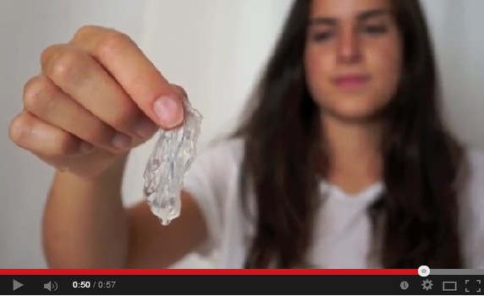
ANEXOS

